Slide 1
SAN MARCOS
SALAMANCA

Slide 2
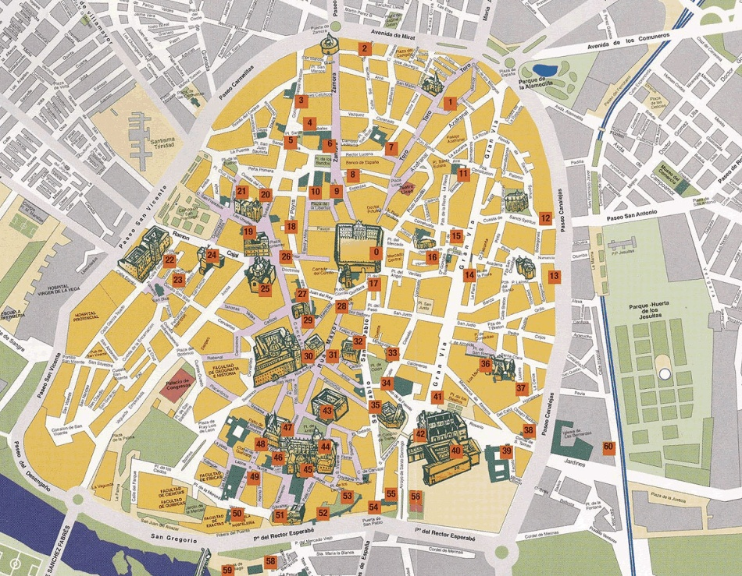
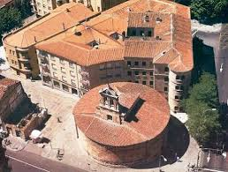
SITUACIÓN

Slide 3
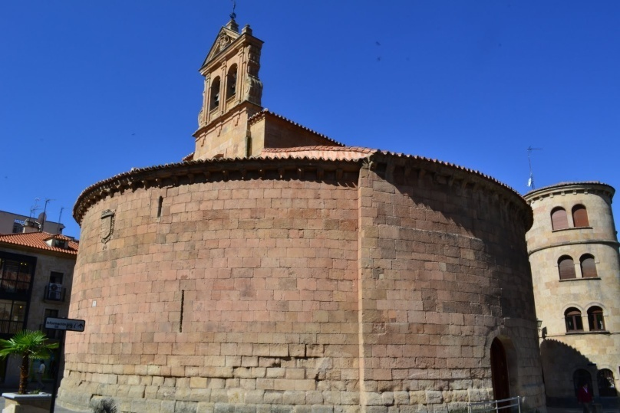
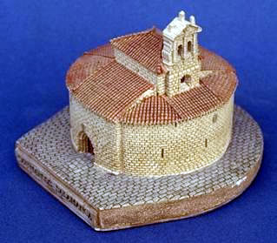
HISTORIA
La Iglesia de San Marcos de Salamanca es un edificio de estilo románico que se encuentra en la zona de la antigua muralla de la ciudad en la Puerta de Zamora. Fue construida a fines del siglo XI o inicios del XII y estaba destinada a ser una parroquia. Es singular por su planta redonda y por su pequeño tamaño (alrededor de 22 metros de diámetro). El edificio fue la sede de la Real Clerecía de San Marcos.

Slide 4
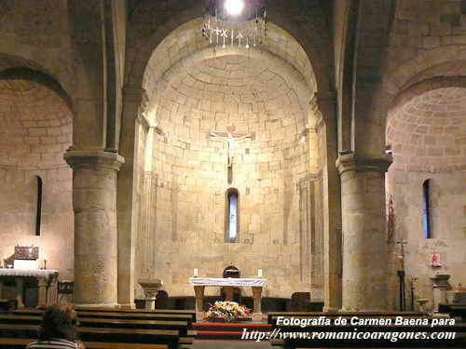
CARACTERÍSTICAS
A pesar de ser circular en el exterior, el interior de la iglesia no presenta la típica planta centralizada de las iglesias circulares, sino que se encuentra dividida en tres naves rematadas en tres ábsides, a modo de planta basilical.

Slide 5
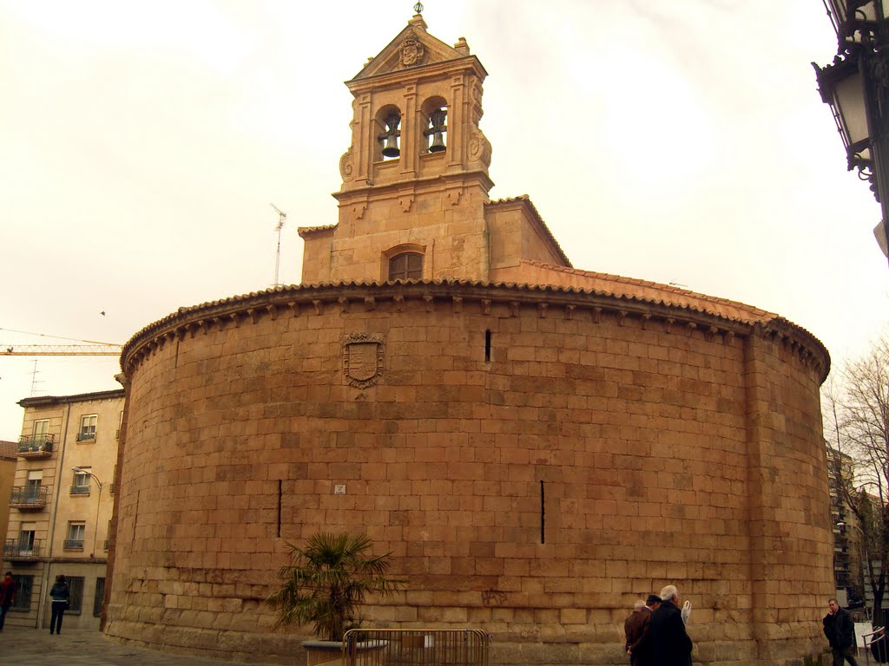
Existen datos del año 1200 por los que el rey Alfonso IX habría entregado esta parroquia a la asociación del clero, que se llamó clerecía de San Marcos. De ahí que funcionara como clerecía hasta la expulsión de los jesuitas (1769) en que tal denominación pasó al Colegio del Espíritu Santo de los jesuitas que fue en adelante usada por el clero diocesano.

Slide 6
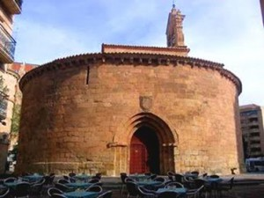
Tras diversos añadidos y trabajos realizados a lo largo de los siglos, en 1967 fue sometida a una restauración que le devolvió su aspecto más puramente románico.
En el interior cuenta con tres ábsides y al parecer estuvo decorado con pinturas que no se redescubrieron hasta el siglo XX.

Slide 7
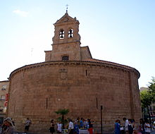
BIBLIOGRAFÍA
Francisco de Bizagorena (Salamanca)

Slide 8
FIN

